Slide 1
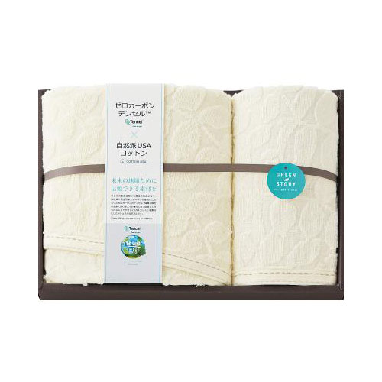
【提案書】
グリーンストーリー脱炭素タオルセット
特徴
ゼロカーボンのテンセル繊維と、綿花生産に関わる人々の暮らしに配慮して作られたエコなUSAコットンを素材にしたナチュラルなタオルのセット。未来の地球のことを考えたエコな商品です。
納期
納期スペース
仕様
素材：綿・レーヨン(モダール)
サイズ：フェイスタオル/約34×80cm ウォッシュタオル/約34×34cm
包装：化粧箱入り
お見積
お見積りスペース

